Slide 1
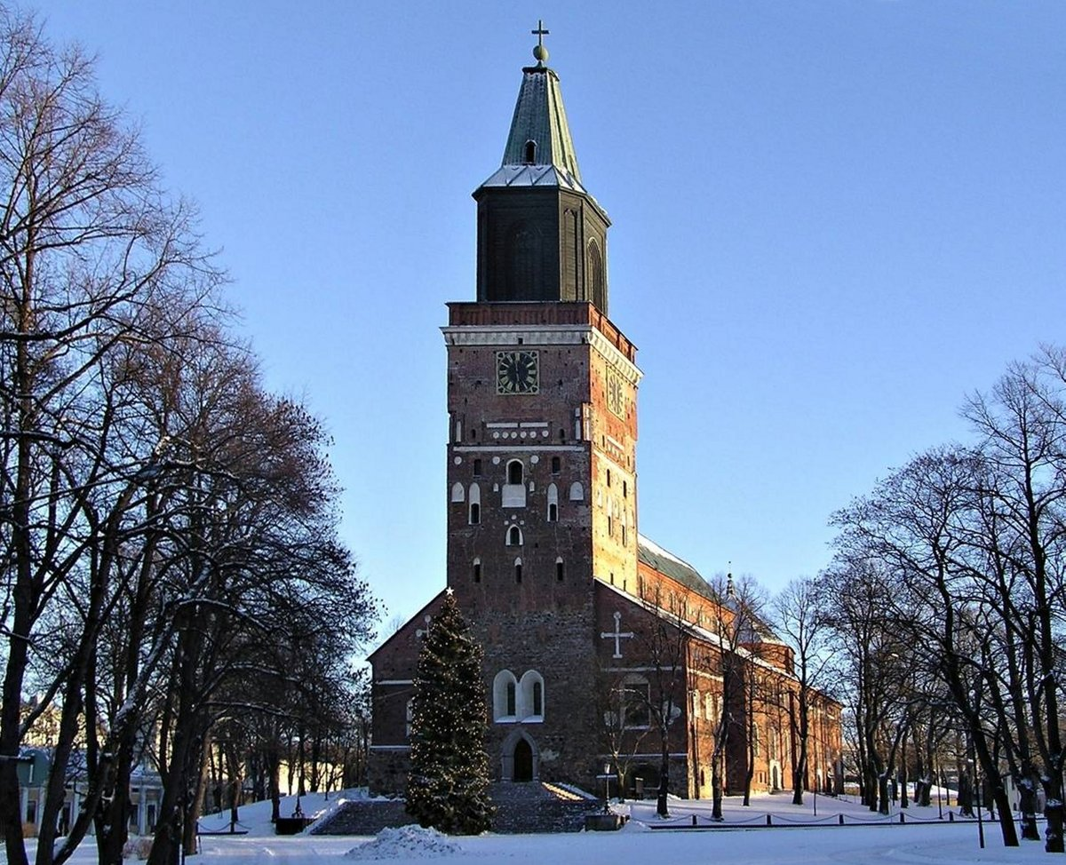
Luterilainen kirkko
Yksi ns. suurista kirkoista
Protestanttinen kirkko
Maailmalaajuisesti n. 65 miljoonaa luterilaista
Ei yhtenäistä johtajaa tai keskuspaikkaa

Slide 2
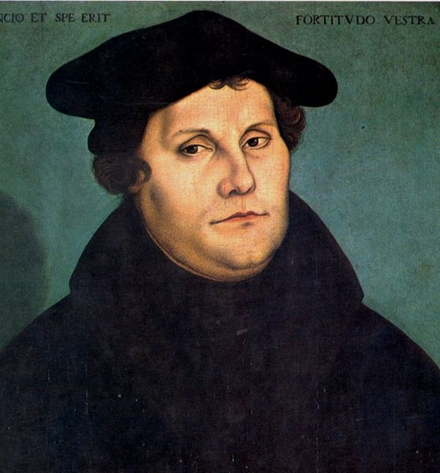
Uskonpuhdistuksen taustaa

Slide 3
Löytöretkien myötä maailmankuva alkoi muuttua
Katolisella kirkolla ehdoton arvovalta
Toisinajattelijoita pidettiin kerettiläisinä eli harhaoppisina
Inkvisitio oli katolisen kirkon tuomioistuin, jonka tehtävä oli vaalia opin puhtautta ja oikeaa katolista uskoa
Paavi saattoi julistaa henkilön kirkonkiroukseen eli pannaan
Maailmankuvan muuttuminen maakeskeisestä aurinkokeskeiseen (Kopernikus)
Kirjapainotaito nopeutti tiedon kulkua
Katolisen kirkon rappio, löytöretket, tieteen kehitys ja kirjapainotaito loivat pohjan Martti Lutherin toiminnalle

